Slide 1
ISPp01 Inkluzivní speciální pedagogika
ZS1BP_SP1S Seminář ke speciální pedagogice 1
Mgr. Šárka Hlubocká

Slide 2
Kontakt
Mgr. Šárka Hlubocká
Email: 425772@mail.muni.cz
Konzultační hodiny: na základě předchozí domluvy

Slide 3
POŽADAVKY K ZÁPOČTU
DOCHÁZKA
tolerance 1 neomluvená absence
V případě více absencí – omluvena do IS + indiv. domluva
Možnost náhrady v jiném semináři
AKTIVITA V HODINĚ
Aktivní zapojení do dění výuky
Sdílení názorů, pohledů na věc, diskuze,…
TÝMOVÝ PROJEKT, POMŮCKA, SET POMŮCEK

Slide 4
TÝMOVÝ PROJEKT
Skupiny: 5 členů (+,- 1)
Zpracujte návrh aktivity pro heterogenní skupinu žáků/studentů nebo dospělých dle vlastního výběru
Zapojit do aktivity všechny žáky/studenty/dospělé s různým druhem a stupněm SVP (dle zvolené kazuistiky)
Výstup – zpracovaná myšlenková mapa + videozáznam + A4 text
Odevzdání do IS
složka s číslem sem. skupiny

Slide 5
TÝMOVÝ PROJEKT
Myšlenková mapa
základní myšlenky, body, milníky projektu
zobrazí vybranou aktivitu a její adaptaci
adaptace metod a forem práce
odstraňování měkkých a tvrdých bariér
úpravy pravidel aktivity
využití podpůrných opatření nebo kompenzačních pomůcek
Aktivitu zrealizujete a pořídíte videozáznam
zachytí adaptaci komunikace / prostředí / pravidel / pomůcek / odstranění bariéry atd.
v délce tři minuty

Slide 6
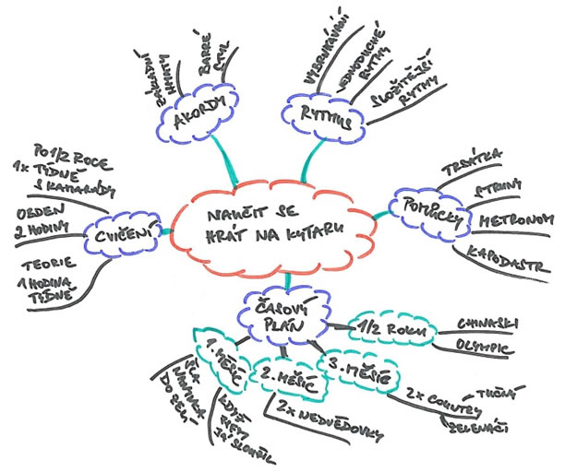

Slide 7
Kazuistiky
1) Jméno: Pavel
Věk: 10 let
Diagnóza: dětský autismus
2) Jméno: Monika
Věk: 11 let
Diagnóza: Mozková obrna, diparetická forma, epilepsie
3) Jméno: Mikhail
Věk: 10 let
Přistěhoval se před dvěma lety do České republiky z Ukrajiny

Slide 8
Kazuistiky
4) Jméno: Michal
Věk: 10 let
Diagnóza: poruchy řeči (vadná výslovnost), specifické poruchy učení (dyslexie, dysgrafie, dysortografie)
5) Jméno: Jan
Věk: 11 let
Diagnóza: středně těžká oboustranná percepční nedoslýchavost.
6) Jméno: Jakub
Věk: 14 let
Diagnóza: ROP – bez zrakové fixace (zachován světlocit)

Slide 9
ESEJ
Krátká esej na polovinu A4 (maximálně A4)
O dané speciální vzdělávací potřebě, která je zpracovávána v rámci projektu
Jedna za skupinu
Odborná literatura, správné citace

Slide 10
TVORBA POMŮCKY
Prezentace v semináři (představení, účel, použití v praxi)
Do ISu odevzdat:
Představení pomůcky (materiál, důvod výběru apod.)
Účel
Cílová skupina (věk, typ SVP, stupeň atd.)
Varianty použití
Oblasti rozvoje (př. Grafomotorika, jemná motorika)

Slide 11
SET POMŮCEK
V týmu vytvořit pomůcky pro konkrétní druh postižení

Slide 12
OČEKÁVÁNÍ?

Slide 13
Zajímavé stránky
https://www.eduin.cz/ - aktuálně řešená témata
http://www.asistentpedagoga.cz - užitečné materiály
https://www.inkluzivniskola.cz/ - pro děti s odlišným mateřským jazykem
http://www.inkluzevpraxi.cz - články

